Slide 1



TRƯỜNG TIỂU HỌC HƯNG ĐẠO
CHÀO MỪNG QUÝ THẦY CÔ
VỀ DỰ GIỜ THĂM LỚP
Môn Tự nhiên và Xã hội lớp 3
BÀI 16: SỬ DỤNG HỢP LÍ THỰC VẬT
VÀ ĐỘNG VẬT ( Tiết 1)
Giáo viên: Trần Thị Lan Hương
Lớp: 3A4

Slide 2

Thứ……ngày…..tháng…..năm…….
TỰ NHIÊN VÀ XÃ HỘI
KHỞI ĐỘNG
Hãy kể tên một số thức ăn, đồ dùng được chế biến từ động vật và thực vật.
Một số thức ăn, đồ dùng được chế biến, làm từ thực vật và động vật là: rau, thịt, cá, trứng, hoa quả, cặp da, ví da, sữa, tinh dầu, dầu gấc, dầu cá, mật ong,...

Slide 3
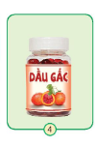
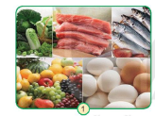
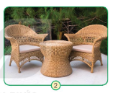
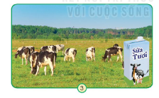
Thứ……ngày…..tháng…..năm…….
TỰ NHIÊN VÀ XÃ HỘI
BÀI 16: SỬ DỤNG HỢP LÍ THỰC VẬT VÀ ĐỘNG VẬT ( TIẾT 1)
1. Quan sát hình ảnh.
Nhóm cùng nhau quan sát các hình từ 1 đến 4 và thảo luận cho biết con người sử dụng động vật, thực vật để làm gì?

Slide 4
Thứ……ngày…..tháng…..năm…….
TỰ NHIÊN VÀ XÃ HỘI
BÀI 16: SỬ DỤNG HỢP LÍ THỰC VẬT VÀ ĐỘNG VẬT ( TIẾT 1)
2. Một số việc sử dụng thực vật và động vật trong đời sống mà em biết
Làm nước hoa, tinh dầu.
Làm mứt, bánh kẹo.
Trang trí.
Làm đệm cao su.
Làm nón, làm chiếu, làm mũ

Slide 5

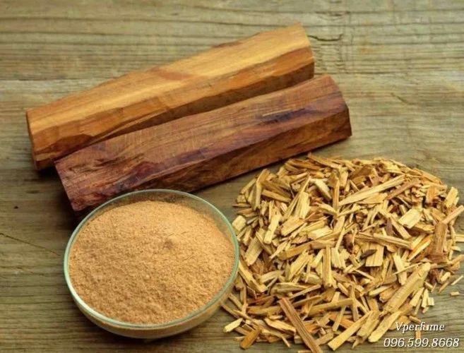
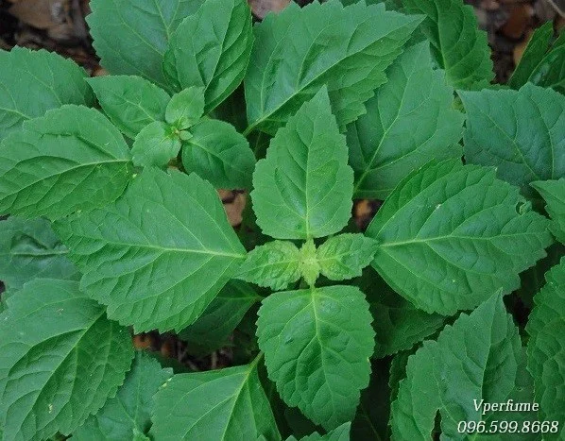
Thứ……ngày…..tháng…..năm…….
TỰ NHIÊN VÀ XÃ HỘI
BÀI 16: SỬ DỤNG HỢP LÍ THỰC VẬT VÀ ĐỘNG VẬT ( TIẾT 1)
2. Một số việc sử dụng thực vật và động vật trong đời sống mà em biết

Slide 6
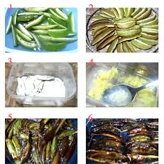
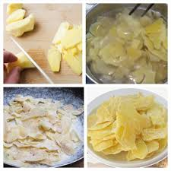
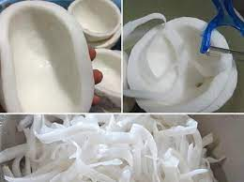
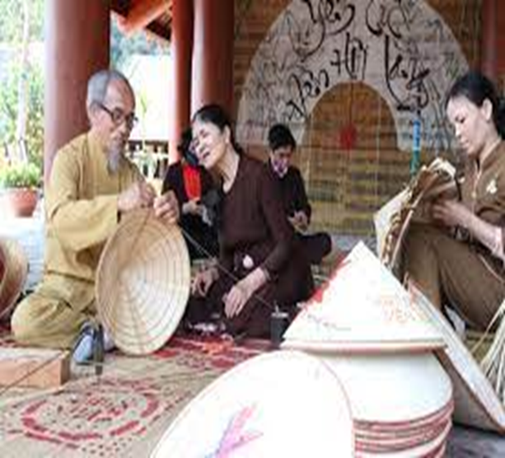
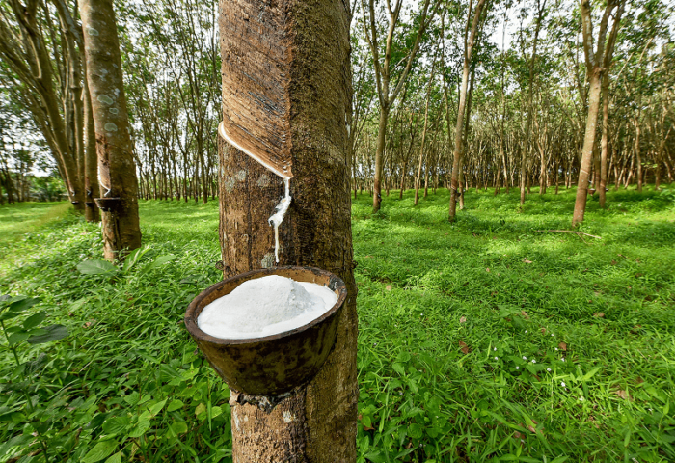
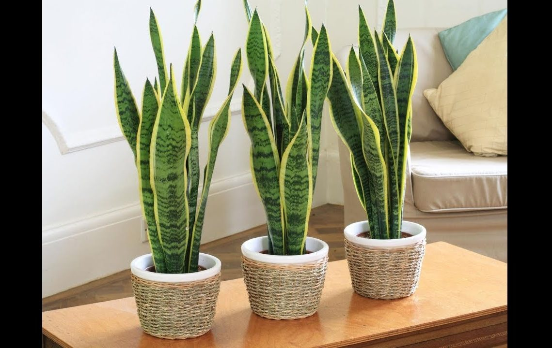
Thứ……ngày…..tháng…..năm…….
TỰ NHIÊN VÀ XÃ HỘI
BÀI 16: SỬ DỤNG HỢP LÍ THỰC VẬT VÀ ĐỘNG VẬT ( TIẾT 1)
2. Một số việc sử dụng thực vật và động vật trong đời sống mà em biết

Slide 7
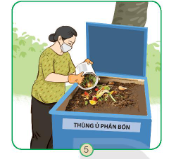
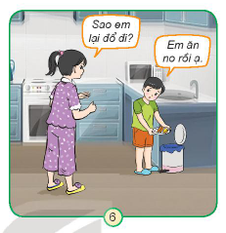
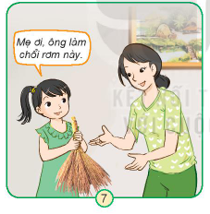
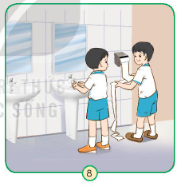
Thứ……ngày…..tháng…..năm…….
TỰ NHIÊN VÀ XÃ HỘI
BÀI 16: SỬ DỤNG HỢP LÍ THỰC VẬT VÀ ĐỘNG VẬT ( TIẾT 1)
3. Sử dụng thực vật và động vật của con người
Nhận xét việc sử dụng thực vật và động vật của con người trong mỗi hình sau:

Slide 8
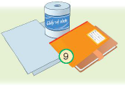
Thứ……ngày…..tháng…..năm…….
TỰ NHIÊN VÀ XÃ HỘI
BÀI 16: SỬ DỤNG HỢP LÍ THỰC VẬT VÀ ĐỘNG VẬT ( TIẾT 1)
3. Sử dụng thực vật và động vật của con người
Con người dùng rất nhiều cây gỗ để sản xuất giấy. Chúng ta cần sử dụng giáy hợp lí trong học tập và sinh hoạt hằng ngày

Slide 9
Thứ……ngày…..tháng…..năm…….
TỰ NHIÊN VÀ XÃ HỘI
TRÒ CHƠI: TÂY DU KÍ

Slide 10

XIN CHÂN THÀNH CẢM ƠN
QUÝ THẦY CÔ GIÁO VÀ CÁC EM

